Slide 1
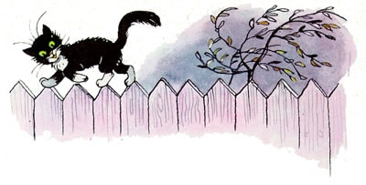
Черный кот
Черный кот, у ворот
Громко песенку поет

Slide 2
Переписать ноты:

Slide 3
К этим нотам добавить ритм и самостоятельно расставить тактовые черты:

Slide 4
Размер
Подберите слова на три доли, например: ви-шен-ка, ма-моч-ка, Ма-шень-ка и т.д. (с акцентом на первый слог)
Напишите: в начале нотного стана
до конца прописать та (четверти, стройно и не тесно, с 5 линии и первой линии нотной строки не выходим), затем посчитать эти четверти до трех и расставить тактовые черты и акцент (сильная слабая слабая), в конце финальная черта – две параллельные черты.

